Slide 1
2016
开题报告、文献综述
洪跃

Slide 2
CONTENTS
01
02
03
04
05
开题报告
文献综述
国内外研究现状、发展趋势
巧用文献分析
案例解析

Slide 3
PART
ONE
开题报告

Slide 4
开题报告
开题报告是指课题方向确定后，课题负责人在文献调研的基础上,写成的关于课题选择与如何实施的论述性报告。
开题报告是做好科学研究工作的良好开端。
开题报告

Slide 5
一份好的开题报告
才能为获得优秀科研成果打开成功之门

Slide 6
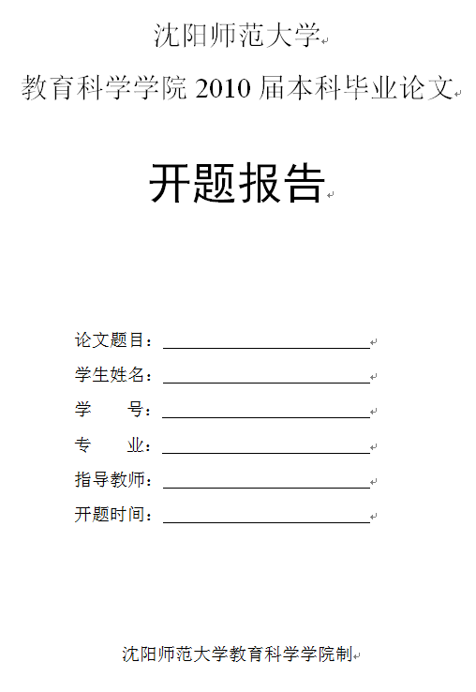
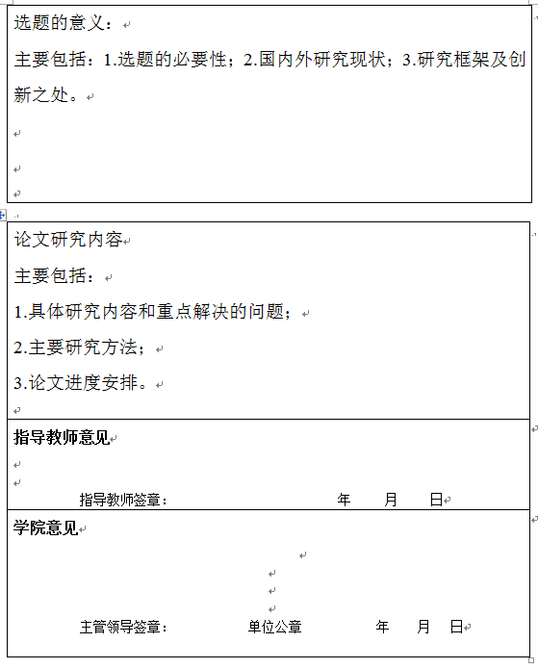

Slide 7
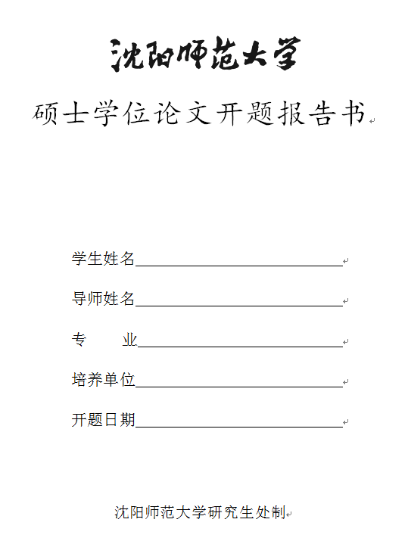
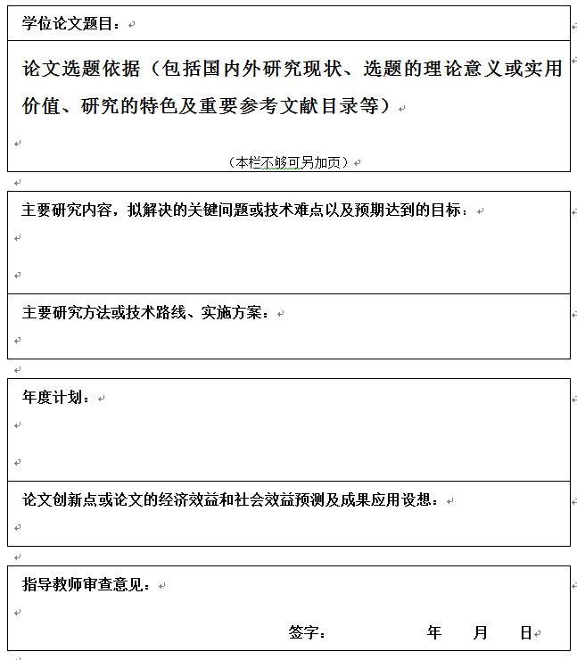

Slide 8
写作格式
1
题目
2
选题的目的与意义
3
国内外研究现状综述
4
研究方案
5
研究进度计划
6
研究预期成果

Slide 9
1
题目
题目是学位论文中心思想的高度概括。开题报告的题目最终将是论文的题目。要求准确规范、简洁、新颖。
“高中生语文快速阅读教学实验研究”
研究的对象是高中学生，研究的问题是快速阅读，研究的主要方法是实验研究

Slide 10
2
选题的目的与意义
通过分析，指出为什么研究这项课题，其价值是什么，最终要解决什么样的问题。表述时一般先要谈现实需要，即由存在的问题导出研究的实际意义，然后再谈理论及学术价值，要求具体、客观，且具有针对性。
中学生数学学习障碍研究与应用

Slide 11
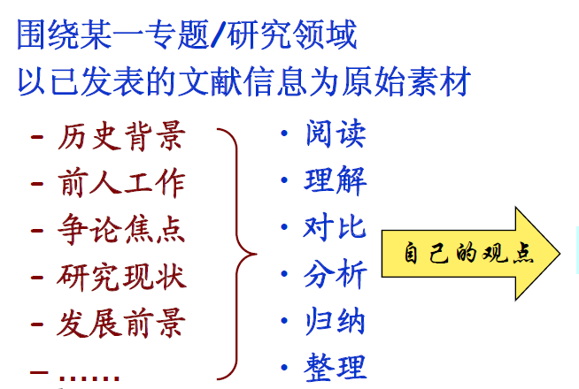
3
国内外研究现状综述
综合论述

Slide 12
4
研究方案
研究目标
研究内容
研究方法

Slide 13
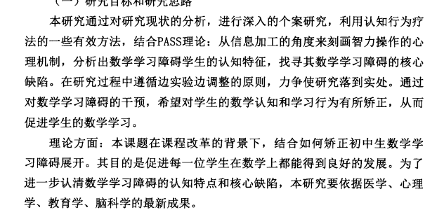
4
研究方案
研究目标
本研究的具体目的，要解决哪些具体的问题。研究目标体现了研究工作的价值特征。
研究目标要具体、明确，突出重点。

Slide 14
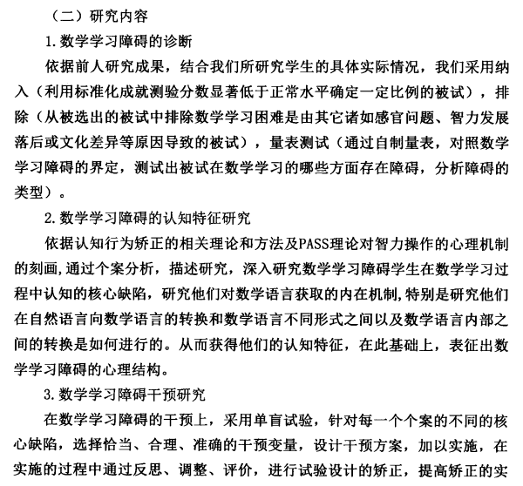
4
研究方案
研究内容
根据研究目标来确定具体的研究内容，并且一个目标可能要通过几方面的研究内容来实现，它们可以不是一对一的关系，因此在研究的过程中，应当把课题进行分解。
研究内容要求全面、翔实、周密，体现以论文主题为中心

Slide 15
4
研究方案
研究方法
研究方法是达到目标，实现创新的途径，完成研究内容所采用的手段，通常分为实践性方法和理论性方法。
各种科研方法按照适用范围可以分为3类：
即适用于一切学科领域的哲学方法；
适用于众多学科领域的一般方法；
适用于某些具体学科领域的特殊方法或专门方法。
一般研究都综合运用多种研究方法。
由于论文涉及的学科不同，研究方法会有很大的差异，但是实事求是，客观准确是必须遵循的规则。 此外，一方面要突出仪器实验设备等物质条件的优势，另一方面就是要突出课题申请者和研究成员的优势。

Slide 16
4
研究方案
研究方法
调查法
观察法
实验法
文献研究法（查找文献法）
实证研究法
定量分析法
定性分析法
跨学科研究法也称“交叉研究法”
个案研究法
功能分析法
数量研究法也称“统计分析法”和“定量分析法”
模拟法（模型方法）
探索性研究法
信息研究方法
经验总结法
描述性研究法
数学方法
思维方法
系统科学方法

Slide 17
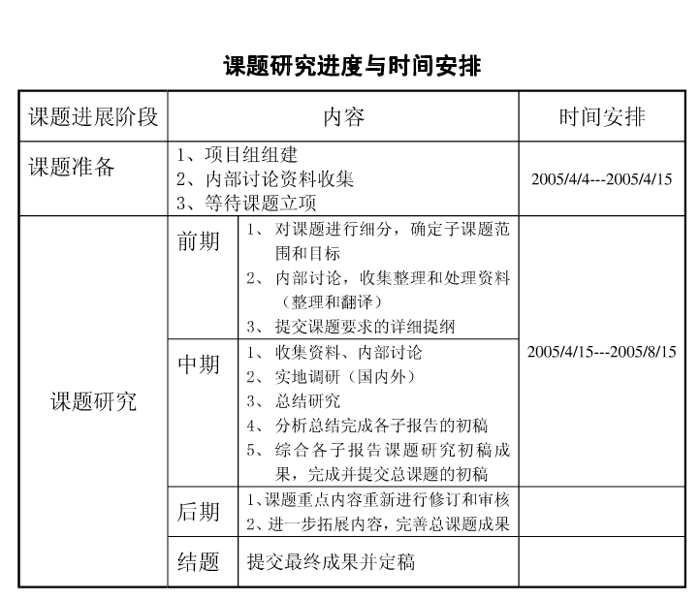
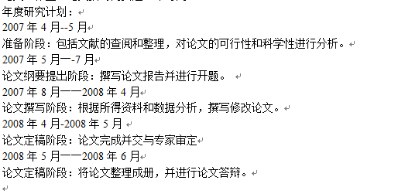
5
研究进度计划
应该制定详细的工作计划，即课题研究的步骤。
整个研究在时间及顺序上的安排，一般都是从基础性问题开始，分阶段进行。
每一阶段的起止时间都有明确的规定，而且对每一阶段要完成的研究目标、任务，各阶段的主要研究步骤，以及研究日程安排等都要详细界定。
各阶段之间不能间断，以保证研究进程的连续性。

Slide 18
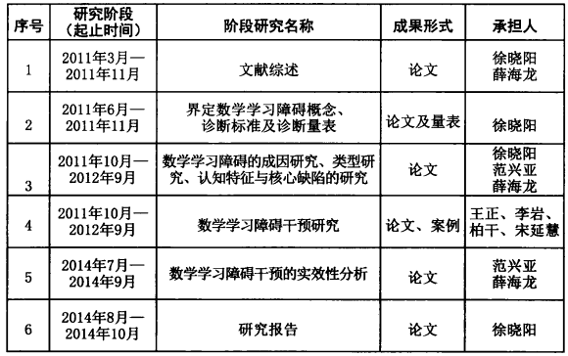
6
研究预期成果
通常是强调研究成果在实际、理论和政策方面的意义。它是研究人员对研究问题进行论证和对使用方法进行分析的自然结果，即本研究拟取得什么形式的阶段研究成果和终结研究成果。研究解决的关键问题、创新点以及研究成果应用的社会效益、经济效益等。
表现成果的形式是多样的，包括调查报告、实验报告、论文、专著、专利、研究报告等。

Slide 19
PART
TWO
文献综述

Slide 20
文献综述
1
什么是文献综述
2
文献综述的目的
3
文献综述的内容
4
文献综述的技巧
5
文献综述的类型

Slide 21
1
什么是文献综述
文献综述是在对某一特定学科或专题的文献进行收集、整理、分析与研究的基础上，撰写出的关于学科或某专题的文献报告，它对相关文献群进行分析研究，概括出该学科或专题的研究现状、动态及未来发展趋势。
它应该能反映出有关问题的新动态、新趋势、新水平、新原理和新技术等等

Slide 22
真正意义上的“文献综述”，可以理解为“关于文献的文献”，是对文献再加工而成的第三次文献，即综述的作者并不需要自己去做第一手的工作，但却可以凭借自己的学识和判断力对某一领域的研究做出综合性的介绍，并加入自己的预测和判断。

Slide 23
综——收集“百家”之言，综合分析整理
对大量文献进行归纳整理、综合分析，汇总已有的假设和结论，使其更精炼、更明确、更加层次分明、更有逻辑性。
述——结合作者的观点和实践经验对文献的观点、结论进行叙述和评论
对所涉专题做出全面、深入、系统的论述

Slide 24
2
文献综述的目的
总结和综合该研究方向前人已经做了的工作，了解当前的研究水平（该课题的新水平、新动态、新技术和新发现）‘
分析从其历史到现状存在的问题，指出可能的研究问题和发展方向等，并在此基础上提出自己的见解，预测技术的发展趋势，为选题和开题奠定良好的基础。

Slide 25
2
文献综述的目的
文献综述是写给
谁看的？
多数同学都认为文献综述是写给老师看的，容易出现种种糊弄老师的现象。
文献综述写作主要是作者帮助自己吃透题目、理清思路、找到方向，所以首先应当是写给自己看的

Slide 26
3
文献综述的内容
以问题为导向：
以目标为导向：
以手段为导向：
（1） 该领域的研究意义。
（2） 该领域的研究背景和发展脉络。
（3） 目前的研究水平、存在问题及可能的原因。
（4） 进一步的研究课题、发展方向概况。
（5） 自己的见解和感想。

Slide 27
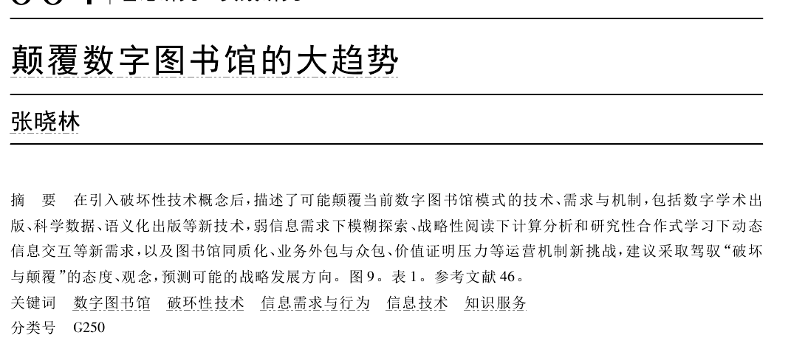
4
文献综述的技巧
技巧一：瞄准主流
主流文献 如该领域的核心期刊，经典著作、重要研究报告等，是做文献综述的“必修课”
经由“经典”---- “顺藤摸瓜”-------构筑“树枝状知识网络”

Slide 28
4
文献综述的技巧
技巧一：瞄准主流
主流文献 如该领域的核心期刊，经典著作、重要研究报告等，是做文献综述的“必修课”
经由“经典”---- “顺藤摸瓜”-------构筑“树枝状知识网络”

Slide 29
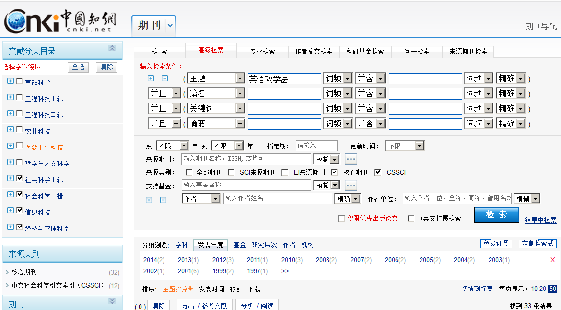

Slide 30
4
文献综述的技巧
技巧二：随时整理
对于特别重要的文献，做一个读书笔记，摘录其中的重要观点和论述。这样一步一个脚印，到真正开始写论文时就积累了大量“干货”，可以随时享用。
设置“文件夹”，归类整理“干货”

Slide 31
4
文献综述的技巧
技巧三：按照问题来组织文献综述
在做文献综述时，头脑时刻要清醒：
1.我要解决什么问题
2.人家是怎么解决问题的
3.说的有没有道理
在文献的丛林中开辟指向问题“捷径”

Slide 32
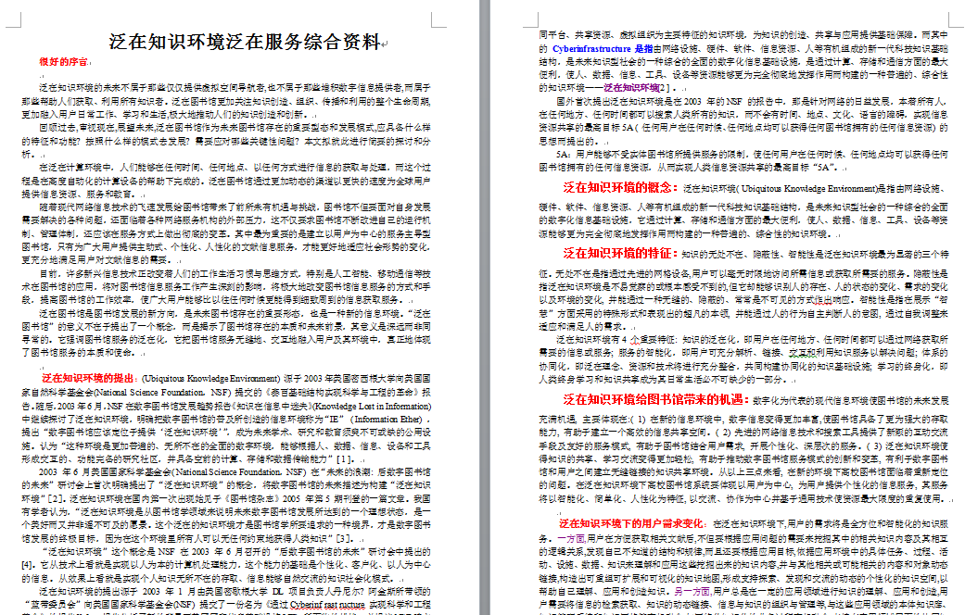

Slide 33
5
文献综述的类型
第一种分类
大综述
小综述
第二种分类
简介型综述
动态型综述
成就型综述
争鸣型综述

Slide 34
5
文献综述的类型
大综述
较为宏观的，涉及的范围为整个领域、专业或某一大的研究方向，经常会发在专门发Review的杂志上。
小综述
较为微观的，这类综述可以涉及到相当小的研究方向，谈的问题更为具体与深入。目的不是为了向其他人介绍前沿，而是为了推出自己的论述和模型，是以述带论
核心就是说明现有的研究状况如何，缺在哪里，我准备做的贡献是什么。应该侧重介绍与自己的研究直接相关的文献

Slide 35
5
文献综述的类型
简介型综述
按内容特点介绍原文献所论述的事实、数据、论点等，一般不加评述。适用于学术、技术问题的概要介绍，尤其适用于某些刚发现但尚无定论的问题。

Slide 36
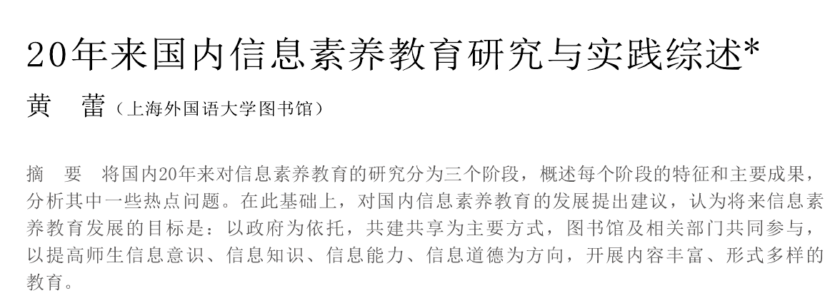
5
文献综述的类型
动态型综述
对某一领域/专题的发展动态，按照其自身的发展阶段，由远及近地介绍其主要进展，包括发展现状和发展趋势。

Slide 37
5
文献综述的类型
成就型综述
按研究成果分门别类地进行叙述。适用于介绍新方法、新技术、新论点和新成就。

Slide 38
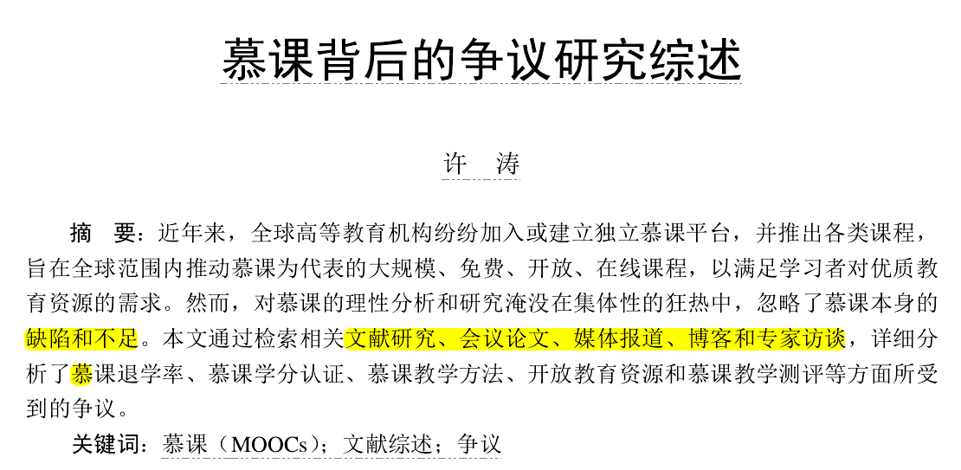
5
文献综述的类型
争鸣型综述
对某一领域或某一专题学术观点上存在的分歧，进行分类归纳和综合，按不同见解分别叙述。叙述中可表述作者倾向性的意见。

Slide 39
简介型
动态型
成就型
争鸣型
著者自己的见解和观点
几乎无
多
指导与研究导向意义

Slide 40
PART
THREE
国内外研究现状
发展趋势

Slide 41
学位论文开题报告中的 国内外研究现状、发展趋势
1. 一般字数控制
4000-6000字左右（研究生）2000字（本科生）
2. 以评述为主，不可罗列文献
3. 中文参考15-20篇，英文参考20篇左右
文献以新为主，50％-80％最好为3-5年内的文献
不能遗漏经典文献

Slide 42
国内外研究现状
发展趋势
结构
写法
注意点

Slide 43
结构
前言、主体、结论、参考文献

Slide 44
结构
①前言：
主要是说明写作的目的，介绍有关的概念及定义以及综述的范围，扼要说明有关主题的现状或争论焦点，使读者对全文要叙述的问题有一个初步的轮廓

Slide 45
结构
②主体：
是综述的主体，其写法多样，没有固定的格式。可按年代顺序综述，也可按不同的问题进行综述，还可按不同的观点进行比较综述，不管用那一种格式综述，都要将所搜集到的文献资料归纳、整理及分析比较，阐明有关主题的历史背景、现状和发展方向，以及对这些问题的评述，主体部分应特别注意代表性强、具有科学性和创造性的文献引用和评述
此部分是文献综述的主要内容，包括某一课题研究的历史 (寻求研究问题的发展历程)、现状、基本内容 、 研究方法的分析(寻求研究方法的借鉴)、已解决的问题和尚存的问题、重点、详尽地阐述对当前的影响及发展趋势，这样不但可以使研究者确定研究方向，而且便于他人了解该课题研究的起点和切入点，是在他人研究的基础上有所创新；

Slide 46
结构
③结论：
文献研究的结论，概括指出自己对该课题的研究意见，存在的不同意见和有待解决的问题等；
④参考文献：
虽然放在文末，但却是文献综述的重要组成部分。因为它不仅表示对被引用文献作者的尊重及引用文献的依据，而且为读者深入探讨有关问题提供了文献查找线索。因此，应认真对待。参考文献的编排应条目清楚，查找方便，内容准确无误。

Slide 47
写法
纵式、横式、结合式

Slide 48
纵式
纵式（历史发展纵观） 适用于动态型综述
要求：
• 脉络清晰，对阶段的发展动态作扼要描述(问题/成果/趋势)
• 详略得当（重创造性、突破性成果，略一般性资料）
• 忌简单罗列
围绕某一专题，按时间或专题自身发展顺序，对其历史演变、目前状况、趋向预测作纵向描述，从而勾划出某一专题的来龙去脉和发展轨迹。

Slide 50
横式
横式（国际国内横览）适用于成就型、争鸣型综述
• 分辨出各种观点、见解、方法、成果的优劣利弊
• 比较区域间或机构间的差异
• 起到借鉴、启示和指导的作用
对专题在国际和国内的各派观点、各家之言、各种方法、各自成就等加以描述和比较。

Slide 52
纵横结合式
写历史背景采用纵式，写目前状况采用横式，全面系统地认识某一专题及其发展方向，作出比较可靠的趋向预测，为新的研究工作选择突破口或提供参考依据
学位论文文献综述多采用此写法

Slide 53
注意点
1.文献综述不应是对已有文献的重复、罗列和一般性介绍，而应是对以往研究的优点、不足和贡献的批判性分析与评论。
因此，文献综述应包括综合提炼和分析评论双重含义。
2.文献综述要文字简洁，尽量避免大量引用原文，要用自己的语言把作者的观点说清楚，从原始文献中得出一般性结论。
3.文献综述不是资料库，要紧紧围绕课题研究的“问题”，确保所述的已有研究成果与本课题研究直接相关
作者系统总结某一研究领域在某一阶段的进展情况，并结合本国本地区的具体情况和实际需要提出自己见解
围绕课题紧密组织在一起，既能系统全面地反映研究对象的历史、现状和趋势，又能反映研究内容的各个方面。

Slide 54
注意点
4.文献信息来源可靠、全面、丰富
5.尽可能收集原始文献与权威人士的综述
6.结构合理、清晰、文法准确、用词严谨
7.忌简单罗列、重复
8.要用批判的眼光审视别人的成果
9.不能将写作者个人观点取代原作者观点，让读者易于识别写作者的看法和原作者的观点
10.忌不阅读原始文献的间接引用
11.短期内写成初稿，多次反复修改

Slide 55
PART
FOUR
巧用文献分析

Slide 56
Review
综述

Slide 64
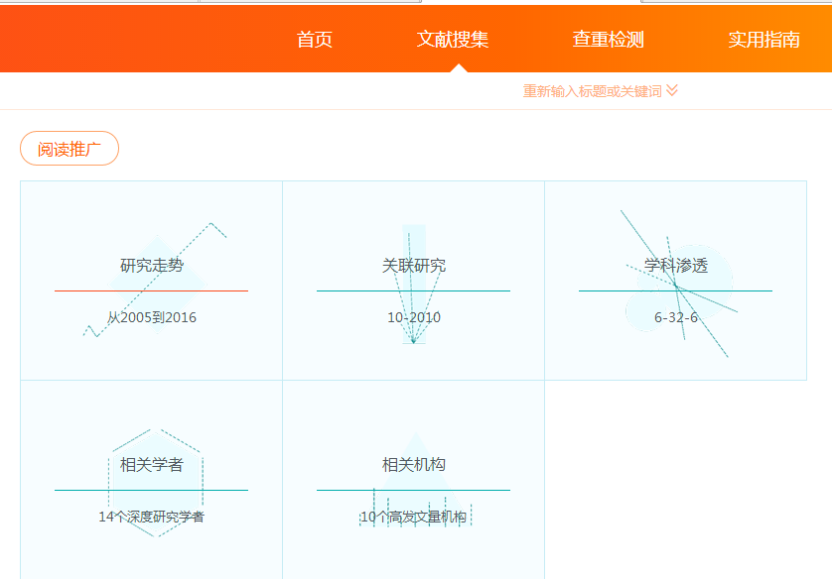
百度论文助手
http://xueshu.baidu.com/u/biye?tag=paper

Slide 65
研究走势

Slide 66
关联研究

Slide 67
学科渗透

Slide 68
相关学者

Slide 69
相关机构

Slide 70
PART
FIVE
案例解析

Slide 71
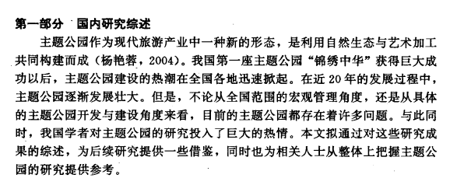
《国内外主题公园研究综述》
存在问题：
1在进行综述前，先给出一个“本文的目的，及提出进行综述的意义”，让读者明白你为什么要进行这方面的文献回顾。
2“我国第一座…”没有说明出现的时间和地点
“热潮在我国各地迅速掀起…”这种结论性判断，需要应用相关研究观点或数据来佐证。
3“存在许多问题” 应结合我校大概列举一些具体问题

Slide 72
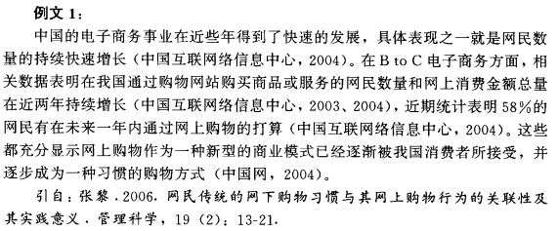
修改参考
在我国得到迅速发展时，给出了一些佐证，结论也都是相关统计或研究结果已经证实的。

Slide 73
修改参考
谈及出现的商品质量问题时，通过问题的严重度及社会对问题的关注来佐证，从而引出为什么要进行商品类质量角度来研究品牌的这个主题研究的目的意义。

Slide 74
“问题——探索——交流”小学数学教学模式的研究

Slide 75
范文中，研究者对有关研究领域的情况有一个全面、系统的认识和了解，对相关文献作了批判性的分析与评论。
对于正在从事某一项课题的研究者来说，查阅文献资料有助于他们从整体上把握自己研究领域的发展历史与现状、已取得的主要研究成果、存在争议的地方、研究的最新方向和趋势、被研究者忽视的领域、对进一步研究工作的建议等

Slide 76
农村中学生自学方法研究

Slide 77
范文中，该课题综述列举了国内外有代表性的专家、学者关于自学方法方面的论述和做法，并对部分内容的优点进行了概述。
在选好了大的研究方向后，在确定具体的研究课题之前，通过查阅大量文献资料，了解有关研究情况，有助于研究者通过比较、分析，根据研究的可行性、研究者的兴趣和能力等方面限定研究内容，确定课题的研究范围，更好地驾驭和把握课题。但是，文献综述对每位专家、学者所持理论和做法的优点与不足所进行的批判性分析与评论不够，特别是缺少对国内外研究现状的综合提炼与分析

Slide 78
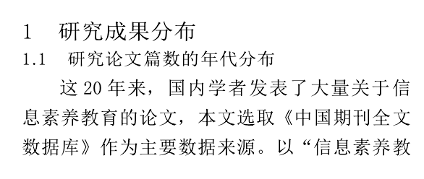

Slide 83
谢 谢！

